Slide 1
Ošetřovatelství v pediatrii
MUDr. Michala Komyšáková, MBA

Slide 2
Osnova výuky - zimní semestr 2025/2026
Rozdělení a typy postižení – smyslové vady, tělesná postižení, mentální a kombinované vady.
Onemocnění kardiovaskulárního systému.
Onemocnění urogenitálního traktu.
Onemocnění trávicího ústrojí.
Onemocnění pohybového aparátu.
Onemocnění nervového systému.
Praktické tipy (Handling, první pomoc, anamnéza v pediatrii, specifická vyšetření, komunikace s rodiči)

Slide 3
Vyšetření dítěte a spolupráce
Přístup k dítěti: vždy se představit, oslovit dítě jménem, přiměřeně věku vysvětlit, co se bude dít.
Zapojení rodičů: dítě se vyšetřuje v jejich přítomnosti, u malých dětí na klíně.
Techniky uklidnění: hračky, písničky, obrázky, dovolit dítěti něco držet, využití "hra na doktora".
Praktické tipy:
  postupovat od nejméně nepříjemného vyšetření k nejvíce (poslech → bříško → uši, krk).
  respektovat spánek kojence
  nikdy nelhat („nebude to bolet“), raději „bude to píchnutí, ale rychlé“.

Slide 4
Akutní stavy, které sestra pozná jako první
Dušnost
  známky: zatahování jugula a mezižeber, stridor, tachypnoe, cyanóza, neschopnost mluvit
  první pomoc: zajistit volné dýchací cesty, kyslík, volat lékaře
Laryngitida / astma: typický štěkavý kašel, inspirační stridor → sestra volí klidné prostředí, zvlhčený vzduch, nechat dítě v náručí rodiče.
Dehydratace
  příznaky: suché sliznice, pláč bez slz, snížený turgor, málo pomočených plen, apatie
Poruchy vědomí, šok
  bledost, chladné akry, tachykardie, prodloužený kapilární návrat
  okamžitě hlásit lékaři, zahájit základní podpůrná opatření

Slide 5
Základy podávání léků dětem
Lékové formy
  kojenci: kapky, sirupy, čípky
  starší děti: tablety, dispergovatelné tablety
Technika podání
  kapky/sirup: vsedě, do tváře, ne do krku (riziko aspirace)
  čípek: vsunout špičkou napřed, přidržet hýždě
  inhalace: vysvětlit dítěti formou hry, použít masku vs. náustek podle věku
Nejčastější chyby rodičů
  nesprávné dávkování antipyretik (dávají podle věku, ne podle hmotnosti)
  střídání ibuprofen/paracetamol v příliš krátkém intervalu
  drcení tablet, které se nesmí drtit (enterosolventní, retardované)
Role sestry: edukovat rodiče → jak správně podávat, kdy znovu podat, kdy vyhledat lékaře.

Slide 6
Ošetřovatelská péče odlišná od dospělých
Měření vitálních funkcí
  teplota: rektálně (odečítat půl stupeň), axilárně, bezkontaktně (věková doporučení)
  tlak: správná šířka manžety!
  saturace: prstík, u malých dětí ušní lalůček / nožička
Odběr moči
  u kojenců sáček, ale vysoké riziko kontaminace
  u febrilního dítěte – nutné sterilně (katetrizace)
Kanylace a žíly
  obtížnější, menší průměr, riziko extravazace → častá kontrola místa vpichu
Polohování
  prevence syndromu zploštělé hlavičky, změna poloh, bříško v bdělém stavu

Slide 7
Preventivní péče – role sestry
Očkování
  základní schéma
  běžné reakce: zarudnutí, teplota, bolestivost → doporučený postup (chlazení, antipyretikum)
Preventivní prohlídky
  růst (percentilové grafy), psychomotorický vývoj, smysly (sluch, zrak)
Edukace rodičů
  zásady výživy (kojení, příkrmy, pitný režim)
  bezpečnost (prevence úrazů)

Slide 8
Teoretický přehled typů postižení
Smyslové vady:
Poruchy sluchu (hluchota, nedoslýchavost)
Poruchy zraku (snížená ostrost, slepota)
Tělesná postižení:
Dětská mozková obrna (DMO)
Vady končetin (např. amputace, vrozené deformace)
Mentální postižení:
Lehká až těžká mentální retardace
Poruchy autistického spektra (PAS)
Kombinované vady:
Kombinace výše uvedených postižení

Slide 9
Praxe:
Úprava komunikace (mluvit zřetelně, využít pomůcky)
Pomoc při pohybu a sebeobsluze
Podpora rodičů
Varovné signály:
Nereaguje na zvuk, světlo
Výrazné opoždění vývoje
Náhlé zhoršení stavu

Slide 10
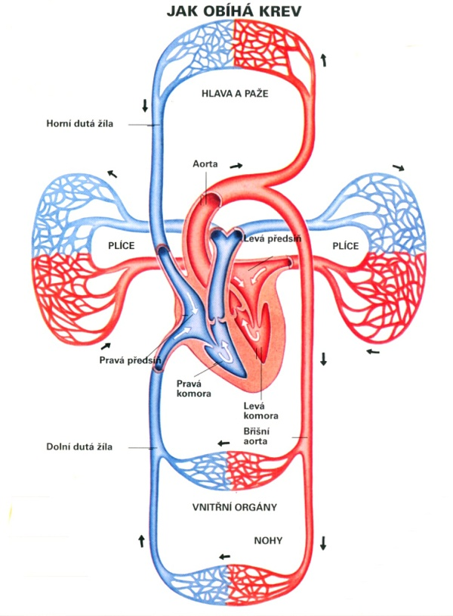
2. Onemocnění kardiovaskulárního systému

Slide 11
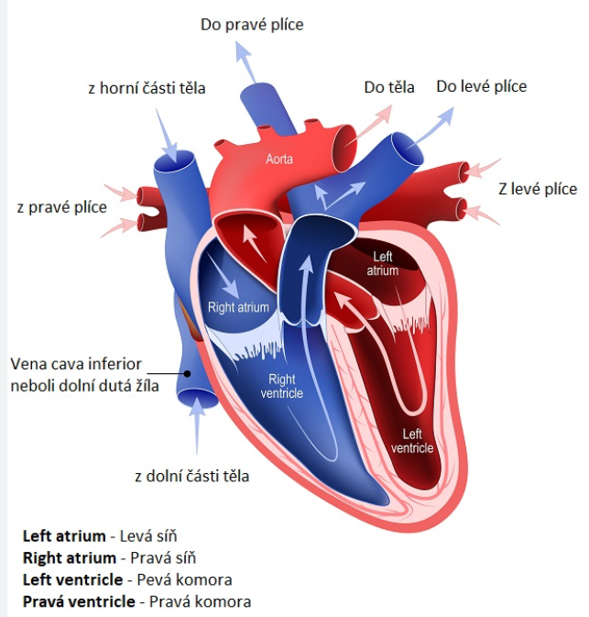
Vrozené vady srdce
Acyanotické: defekt septa síní/komor (ASD, VSD), perzistující ductus arteriosus (PDA).
  Příznaky: dušnost, neprospívání, časté infekce.
Cyanotické: Fallotova tetralogie, transpozice velkých tepen.
  Příznaky: cyanóza, šelest, hypoxické záchvaty.

Slide 12
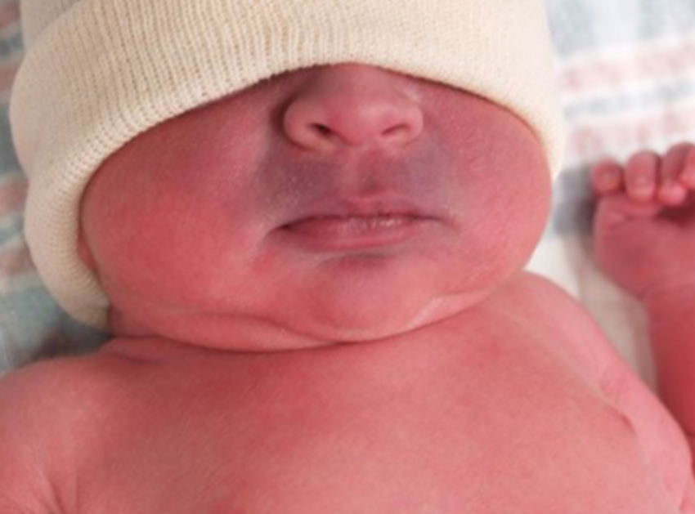
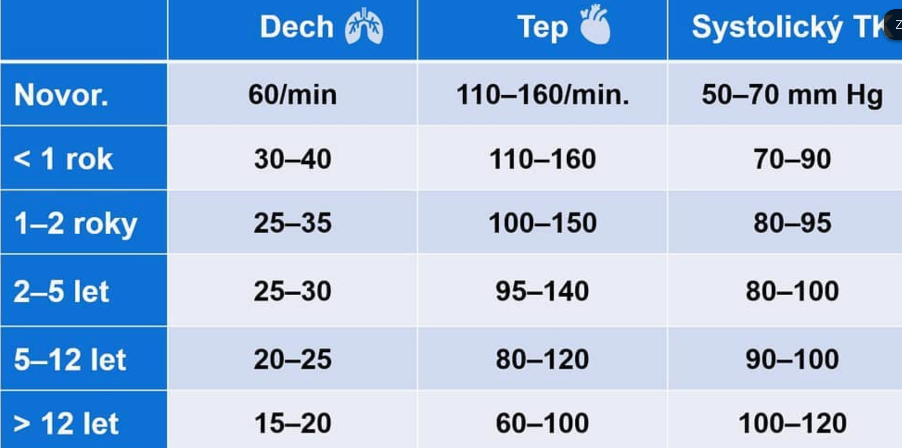
Péče sestry: sledování saturace, barvy kůže, příznaků srdečního selhání, pomoc při vyšetřeních (ECHO, EKG), příprava na operace, podpora rodičů.
Varovné signály:
Cyanóza rtů, akrální cyanóza mimo chlad
Tachykardie, dušnost
Špatné prospívání

Slide 13
Získaná onemocnění srdce
Revmatická karditida: komplikace streptokokové angíny, postihuje chlopně.
Kawasakiho nemoc: vaskulitida, riziko aneurysmat koronárních tepen.
Myokarditida, endokarditida, perikarditida: obvykle infekční původ, projevy srdečního selhání.
Sestra: sledování horečky, srdeční akce, laboratorních markerů, pomoc při podávání ATB či imunoglobulinů.

Slide 14
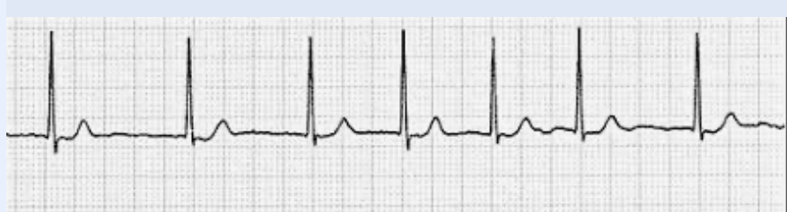
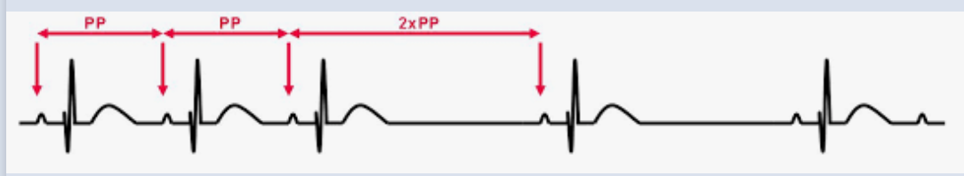
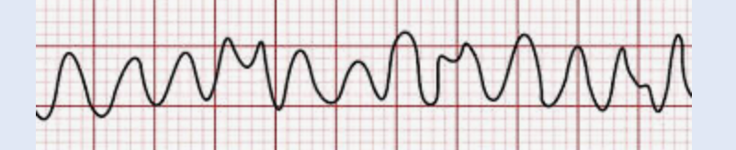
Poruchy rytmu
SVT: nejčastější u dětí, projevuje se palpitacemi, bledostí, dušností.
Bradyarytmie, AV blok – mohou vést k synkopám.
Sestra: sledování EKG křivky, saturace, rozpoznání akutního zhoršení.

Slide 15
Srdeční selhání u dětí
Projevy: tachypnoe, pocení při kojení, hepatomegalie, špatný růst.
Ošetřovatelská opatření: klidový režim, polohování, sledování hmotnosti a diurézy, edukace o podávání léků (diuretika, digoxin).

Slide 16
Hypertenze u dětí
Vždy vyžaduje důkladné vyšetření (na rozdíl od dospělých často sekundární – ledviny, endokrinopatie).
Sestra: správné měření TK, zaznamenávání hodnot, motivace k režimovým opatřením.

Slide 17
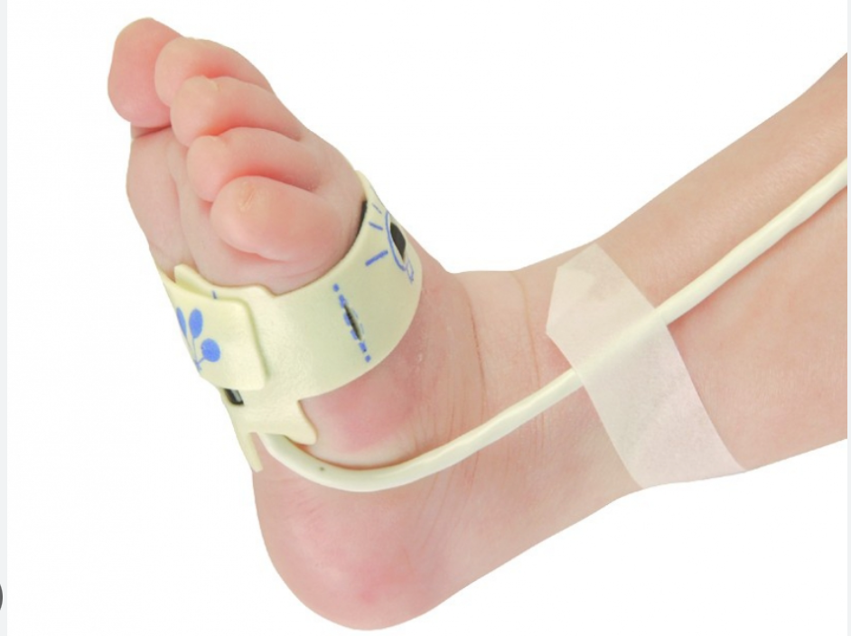
Role sestry
Aktivní sledování příznaků (cyanóza, tachypnoe, pocení, únava).
Správná technika měření TK, saturace, EKG.
Péče po kardiochirurgických výkonech: sledování krvácení, infekce, hydratace.
Edukace rodičů: příznaky zhoršení, nutnost kontroly, adherence k léčbě.
Včasné rozpoznání a správná péče mohou zásadně ovlivnit prognózu dítěte.
Sestry jsou klíčovým článkem mezi lékařem, dítětem a rodiči.

Slide 18
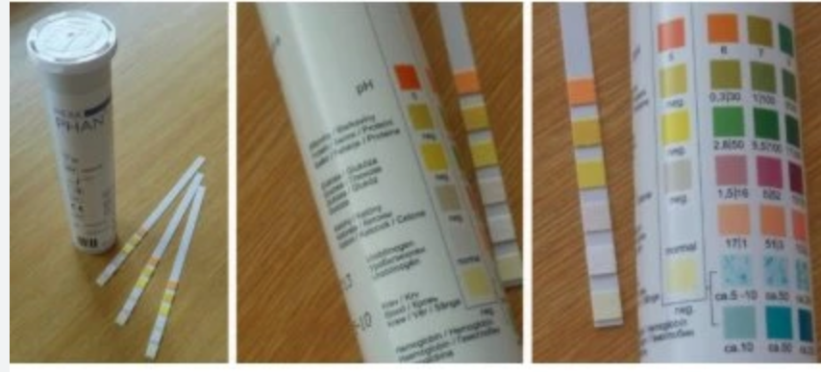
3. Onemocnění urogenitálního traktu
Teorie:
Časté infekce močových cest
Vrozené vady (hydronefróza, hypospadie)
Enuréza (noční pomočování)
Praxe:
Odběr moči správnou technikou
Sledování diurézy (počítání plen, měření)
Edukace rodičů o pitném režimu
Varovné signály:
Horečka nejasného původu u kojence → vždy myslet na IMC
Hematurie
Oligurie, anurie

Slide 19
Časté infekce močových cest (IMC)
Výskyt: zejména u kojenců a batolat, častější u dívek.
Příznaky: horečka, neklid, zvracení, průjem, u větších dětí dysurie, časté močení, bolest břicha.
Komplikace: možnost postižení ledvin (pyelonefritida), jizvení parenchymu → riziko hypertenze a chronického onemocnění ledvin.
Role sestry: sledovat celkový stav dítěte, informovat o nutnosti včasného vyšetření moči, poučit rodiče o dodržování léčby ATB.

Slide 20
Infekce dolních močových cest (cystitida)
Typická lokalizace: močový měchýř.
Příznaky (u větších dětí, které to umí popsat):
  dysurie (pálení při močení), polakisurie (časté močení po malých porcích), urgence, někdy inkontinence, bolest podbřišku
  u kojenců často jen neklid, odmítání jídla, někdy subfebrilie
Celkový stav: dítě většinou není toxicky nemocné, nemá výraznou alteraci celkového stavu.
Moč: zakalená, může zapáchat, někdy mikroskopická hematurie.
Komplikace: obvykle méně závažné, ale riziko přechodu infekce do horních cest, pokud není léčeno.

Slide 21
Akutní pyelonefritida (APN)
Typická lokalizace: ledvinná pánvička a parenchym.
Příznaky:
  horečka ≥38 °C bez jiného zřejmého zdroje
  bolest boku nebo bederní krajiny (u malých dětí nespecifické – pláč, křik při manipulaci)
  nauzea, zvracení, průjem → někdy mylně hodnoceno jako gastroenteritida
Celkový stav: často alterován, dítě působí nemocně, únava, nechutenství.
Moč: pyurie (leukocyty), bakteriurie, někdy makroskopická hematurie.
Komplikace: riziko jizevnatých změn na ledvinách, pozdější hypertenze, chronické selhání ledvin.

Slide 22
Shrnutí pro sestry – orientační rozlišovací znaky
Cystitida → časté močení, pálení, spíše mírné příznaky, bez vysokých horeček.
Pyelonefritida → horečka, bolesti beder/boku, zvracení, celkově nemocné dítě.
Praktický význam: při horečce nejasného původu u kojence nebo batolete vždy myslet na APN a zajistit vyšetření moči!

Slide 23
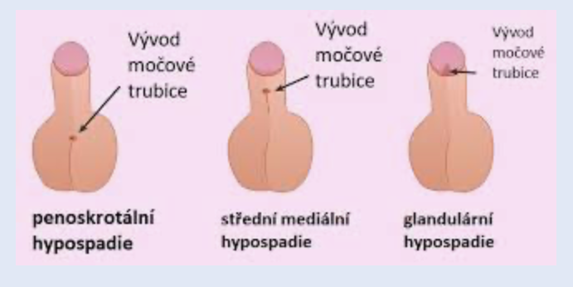
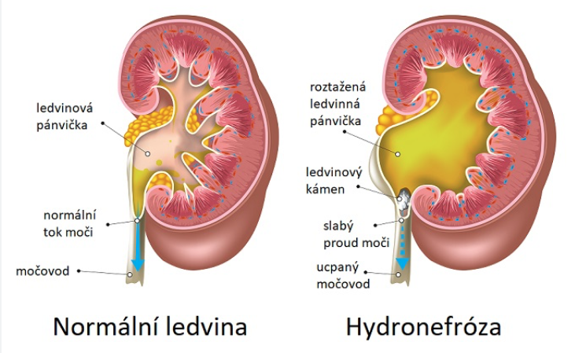
Vrozené vady (hydronefróza, hypospadie)
Hydronefróza: rozšíření pánvičky a kalichů v ledvině, může být asymptomatická, ale i vést k infekcím a poškození ledvin.
Hypospadie: vyústění močové trubice mimo špičku penisu, často spojeno s poruchou močení.
Role sestry: sledování vývoje močení, kontrola močových infekcí, podpora rodiny před a po chirurgickém výkonu, zajištění správné hygieny.

Slide 24
Enuréza (noční pomočování)
Primární enuréza: dítě nikdy nebylo „suché“ – často nezralost CNS.
Sekundární enuréza: opětovné pomočování po období sucha – může být psychická příčina, infekce, anatomická vada.
Role sestry: empatie, podpora dítěte a rodičů (nevinit, nestresovat dítě), doporučení režimových opatření (omezit tekutiny před spaním, pravidelné močení).

Slide 25
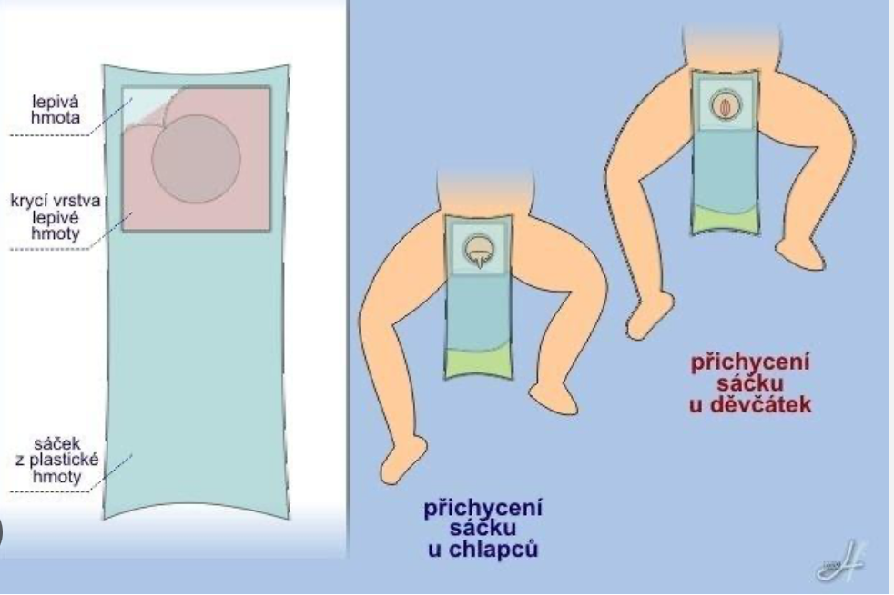
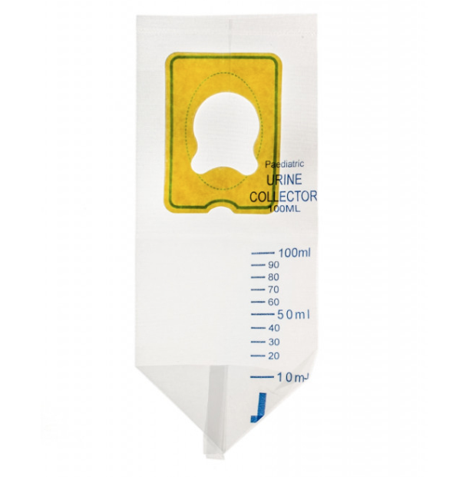
Odběr moči správnou technikou
Kojenci: odběr do sterilního sáčku, event. katetrizace nebo suprapubická punkce při nutnosti sterilního vzorku.
Starší děti: střední proud moči, po omytí genitálií.
Chyby: kontaminace moči → falešně pozitivní nálezy.
Role sestry: vysvětlit rodičům postup, dbát na hygienu, zajistit správné označení vzorku.

Slide 26
Sledování diurézy
Kojenci: počítání počtu pomočených plen, orientačně 6–8 mokrých plen/24 hod. je norma.
Hospitalizované děti: měření objemu moči (do sběrných sáčků, cévkování, odměrné nádoby).
Význam: včasný záchyt oligurie (snížené močení) nebo anurie (zástava močení).
Role sestry: pravidelně zapisovat do dokumentace, sledovat i barvu a zápach moči.

Slide 27
Edukace rodičů o pitném režimu
Prevence IMC: dostatečný příjem tekutin, pravidelné močení.
Správný pitný režim: cca 100–120 ml/kg/den u kojenců, u starších dětí dle věku a hmotnosti.
Nevhodné nápoje: slazené limonády, nadměrné množství džusů.
Role sestry: vysvětlit rodičům význam hydratace, učit děti chodit na toaletu pravidelně.

Slide 28
Varovné signály
Horečka nejasného původu u kojence → vždy myslet na IMC
  Dítě s horečkou bez jiných příznaků musí mít vyšetřenou moč.
  Role sestry: upozornit lékaře, zajistit odběr moči.
Hematurie (krev v moči)
  Viditelná (makroskopická) nebo jen laboratorní nález.
  Vždy důvod k vyšetření, může jít o infekci, kámen, zranění, glomerulopatii.
Oligurie, anurie
  Oligurie: výrazně snížené množství moči (<0,5 ml/kg/hod).
  Anurie: úplná zástava tvorby moči.
  Akutní stav – nutno urgentně řešit, může jít o obstrukci nebo selhání ledvin.
  Role sestry: přesně sledovat a zaznamenávat diurézu, okamžitě hlásit lékaři.

Slide 29
4. Onemocnění trávicího ústrojí
Teorie:
Reflux, koliky
Průjmy, zvracení, dehydratace
Celiakie, potravinové alergie aj.
Praxe:
Posouzení stolice (frekvence, barva, konzistence)
Podávání rehydratačních roztoků dle ordinace
Edukace o dietních opatřeních
Varovné signály:
Krev ve stolici, meléna
Opakované zvracení, žlučové zvratky
Rychlá dehydratace

Slide 30
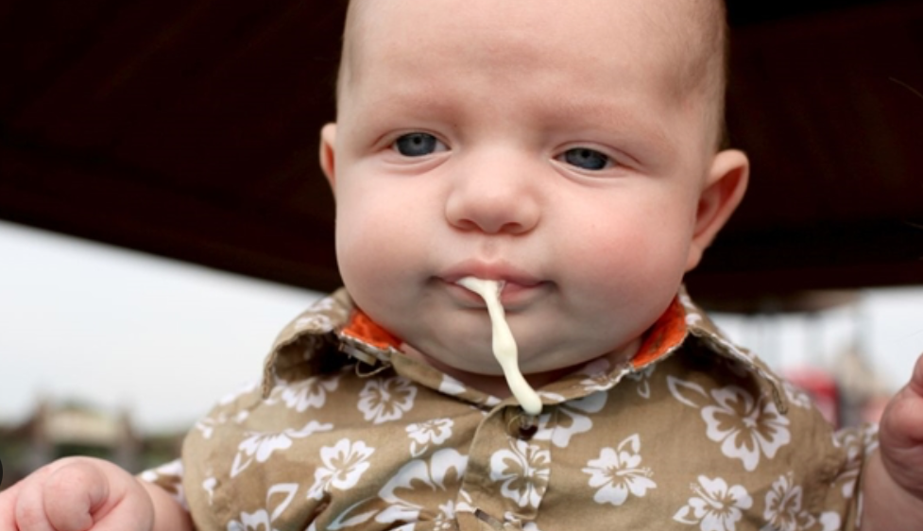
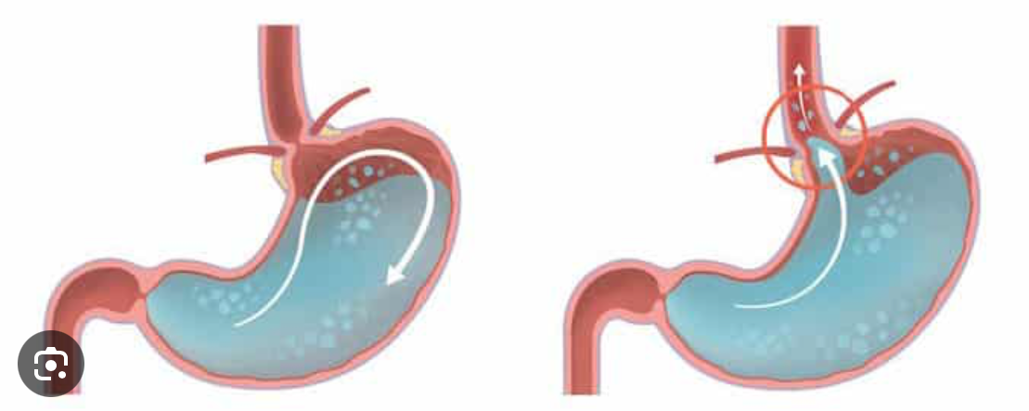
Reflux (gastroezofageální reflux – GER)
Fyziologický reflux: běžný u kojenců – z nezralosti dolního jícnového svěrače, často projevený ublinkáváním po jídle.
Patologický reflux (GERD): časté zvracení, neprospívání, podrážděnost, kašel, apnoické pauzy, zánět jícnu.
Péče sestry:
  polohování po krmení (pravý bok, zvýšená poloha hlavy),
  menší a častější dávky,
  sledování hmotnosti,
  edukace rodičů o správné manipulaci po jídle.

Slide 31
Koliky
Definice: epizody neutišitelného pláče u jinak zdravého kojence (tzv. „pravidlo tří“ – více než 3 hodiny denně, více než 3 dny v týdnu, déle než 3 týdny).
Příčiny: plynatost, nezralý trávicí trakt, přejídání, citlivost na mléčné bílkoviny.
Péče sestry:
  edukace o vhodných technikách nošení a polohování,
  masáže bříška, teplo na bříško,
  kontrola krmení (správné přisátí, polohy, vhodná savička).

Slide 32
Průjmy, zvracení, dehydratace
Příčiny: infekční (rotaviry, adenoviry, salmonela), dietní chyby, intolerance laktózy, antibiotická léčba.
Riziko: dehydratace, acidóza, ztráty elektrolytů.
Péče sestry:
  sledování počtu stolic, zvracení, hmotnosti, diurézy,
  podávání rehydratačních roztoků (ORS),
  edukace rodičů o pitném režimu, vhodné stravě, varovných příznacích.

Slide 33
Celiakie
Autoimunitní onemocnění vyvolané lepkem (gliadinem).
Projevy: nadýmání, průjmy, neprospívání, únava, anémie.
Diagnóza: protilátky (anti-TG2, EMA), biopsie tenkého střeva.
Léčba: celoživotní bezlepková dieta.
Role sestry: edukace o dietě, prevence kontaminace lepkem, motivace dítěte i rodičů.

Slide 34
Potravinové alergie
Nejčastější alergeny: kravské mléko, vejce, ořechy, ryby, sója, pšenice.
Projevy: kopřivka, zvracení, průjem, ekzém, někdy až anafylaxe.
Péče sestry: sledování po expozici potravině, zajištění diety dle ordinace, edukace o čtení etiket a o první pomoci při alergické reakci.

Slide 35
Zácpa (obstipace)
Velmi častý problém, často funkční, bez organické příčiny.
Příčiny: nevhodná strava (málo vlákniny, tekutin), potlačování nucení na stolici, změny režimu (školka, škola), stres, někdy anální trhlina → bolest při vyprazdňování.
Projevy: tuhá stolice, dlouhé intervaly, bolest břicha, nechutenství, někdy paradoxní enkopréza.
Péče sestry:
  edukace o pitném režimu, vláknině, pohybu, pravidelném vyprazdňování,
  sledování stolice, úleva po klystýru či čípku dle ordinace,
  prevence recidiv.

Slide 36
Nespecifické střevní záněty (IBD – Crohnova choroba, ulcerózní kolitida)
Chronická onemocnění s autoimunitní složkou, postihují GIT různě hluboko.
Crohnova choroba – postihuje jakoukoli část GIT, segmentálně, transmuralně.
Ulcerózní kolitida – postihuje tlusté střevo, kontinuálně, omezeně na sliznici.
Projevy: chronické průjmy (někdy s krví), bolest břicha, úbytek hmotnosti, opoždění růstu.
Léčba: kortikoidy, imunosupresiva, biologická léčba, nutriční podpora.
Péče sestry:
  sledování výživy a hmotnosti, kontrola stolice, pomoc s dodržováním léčby,
  psychická podpora (chronické onemocnění, často relabující),
  edukace o dietních opatřeních a hygieně rukou.

Slide 37
Laktózová intolerance
Nedostatek enzymu laktázy → neschopnost trávit mléčný cukr (laktózu).
Projevy: nadýmání, bolesti břicha, průjem po konzumaci mléka.
Péče sestry: vysvětlit zásady bezlaktózové diety, sledovat příjem vápníku.

Slide 38
Akutní apendicitida
Nejčastější chirurgická příčina akutního břicha u dětí.
Projevy: bolest břicha (typicky přechází do pravého hypogastria), nechutenství, zvracení, subfebrilie.
Péče sestry:
  sledování bolesti a vitálních funkcí,
  nepodávat nic per os,
  příprava na chirurgické vyšetření / operaci,
  pooperační péče (sledování drénu, teploty, střevní pasáže).

Slide 39
Funkční bolesti břicha
Časté u školních dětí, bez organického podkladu.
Souvisí se stresem, školou, psychikou.
Péče sestry: empatický přístup, vyloučení závažné příčiny, spolupráce s rodiči a psychologem.

Slide 40
Akutní gastroenteritida
Virová (nejčastěji rotavirus, norovirus) nebo bakteriální.
Příznaky: zvracení, průjem, horečka, bolesti břicha.
Riziko dehydratace!
Péče sestry: rehydratace, hygiena, izolace při hospitalizaci, dezinfekce pomůcek.

Slide 41
Malabsorpční syndromy
Porucha vstřebávání živin ve střevě.
Příčiny: celiakie, cystická fibróza, postinfekční poškození sliznice.
Projevy: neprospívání, mastná stolice (steatorea), nadýmání.
Péče sestry: sledování výživy, edukace o nutriční podpoře, spolupráce s nutriční terapeutkou.

Slide 42
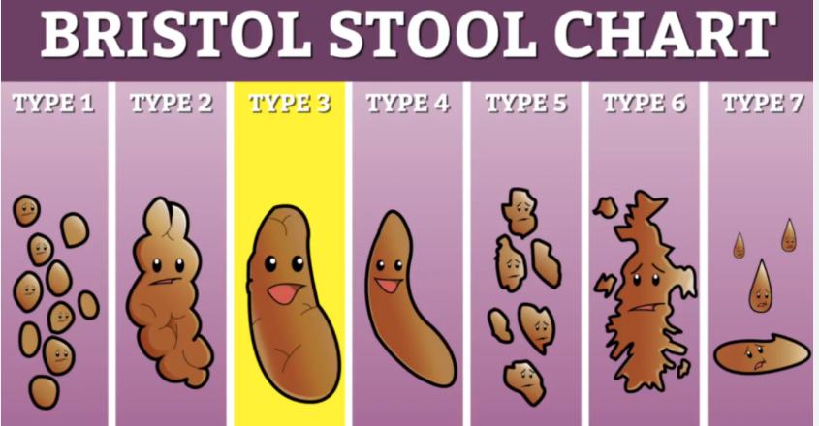
PRAXE
Posouzení stolice
Frekvence: u kojenců široce variabilní (od několikrát denně po 1× za 2–3 dny).
Barva: žlutá u kojených, hnědá u dětí na umělé výživě; bílá, černá nebo krvavá stolice = varovný příznak.
Konzistence: hodnocení podle Bristolské škály (u starších dětí).
Role sestry: zapisovat změny, informovat lékaře o patologických nálezech.

Slide 43
Podávání rehydratačních roztoků dle ordinace
Zásady: časté malé dávky (1–2 lžičky každých pár minut), zejména při zvracení.
Cíl: doplnění vody i iontů – orální rehydratační roztoky mají správné složení (Na, K, glukóza).
Péče sestry: sledovat toleranci, kontrolovat diurézu, upravovat množství dle stavu dítěte.

Slide 44
Edukace o dietních opatřeních
Při průjmu: lehce stravitelná dieta (mrkev, rýže, banán, suchary).
Při zvracení: klidový režim, začít tekutinami, pak lehká strava.
Celiakie a alergie: vysvětlit princip eliminační diety, jak číst etikety.
Role sestry: trpělivé vysvětlování, podpora compliance rodičů.

Slide 45
Varovné signály
Krev ve stolici, meléna (černá, dehtovitá stolice)
  může znamenat krvácení z GIT, invaginaci, ulceraci → nutná lékařská kontrola.
Opakované zvracení, žlučové zvratky
  varovné pro střevní obstrukci (např. volvulus, atrézie, stenóza) – akutní stav.
Rychlá dehydratace
  příznaky: suché sliznice, vpadlá fontanela, snížená diuréza, apatie, chladné akry.
  nutná rehydratace perorální nebo intravenózní dle ordinace.
  role sestry: včas rozpoznat, hlásit lékaři, monitorovat vitální funkce.

Slide 46
5. Onemocnění pohybového aparátu
Poruchy chůze u dětí
Časté příčiny: bolesti růstové, přechodné záněty kyčle, vrozené vady, neurologické poruchy.
Příznaky: kulhání, šouravá chůze, neochota chodit, bolest kyčle/kolena.
U malých dětí často nespecifické – „nechce chodit“, „sedí a pláče“.
Sestra sleduje: lokalizaci bolesti, horečku, postavení končetin, symetrii pohybu.
Pokud dítě kulhá a má teplotu → vždy upozornit lékaře (možná infekce kloubu).

Slide 47
Zánět kyčelního kloubu (synovitida / coxitis simplex)
Příčina: po virovém onemocnění, u dětí 3–10 let.
Příznaky: kulhání, bolest v třísle nebo koleni, bez horečky nebo jen mírná.
Dítě často chodí „opatrně“, někdy odmítá zatížit nohu.
Péče sestry: klidový režim, kontrola teploty, sledování ústupu potíží, informovat rodiče o návratu bolesti nebo teploty.
Obvykle odezní během 1–2 týdnů.

Slide 48
Septická artritida (hnisavý zánět kloubu)
Akutní stav, nejčastěji kyčel nebo koleno.
Příznaky: silná bolest, zarudnutí, otok, dítě neudrží končetinu, horečka.
Péče sestry:
  urgentně informovat lékaře, zajistit klid a analgezii,
  připravit dítě na punkci/operaci,
  sledovat teplotu, bolest, barvu a teplotu končetiny.
Po léčbě: pomoc při rehabilitaci, edukace rodičů o šetrné mobilizaci.

Slide 49
Růstové bolesti
Věk: 3–12 let, často večer nebo v noci.
Lokalizace: stehna, lýtka, kolena, bez otoku, bez zarudnutí.
Dítě přes den běhá normálně.
Péče sestry: uklidnit rodiče, doporučit jemnou masáž, teplý obklad, ev. paracetamol.
Pokud otok, zarudnutí nebo trvalá bolest → lékařské vyšetření.

Slide 50
Vadné držení těla
Příčiny: málo pohybu, špatný sed, těžká aktovka, oslabené svaly trupu.
Znaky: kulatá záda, předsunutá hlava, ramena dopředu, asymetrie lopatek.
Sestra: poučit rodiče i dítě o správném sezení, nutnosti pohybu, plavání, cvičení s fyzioterapeutem.
Při zhoršování → kontrola u ortopeda.

Slide 51
Skolióza (boční zakřivení páteře)
Objevuje se nejčastěji u dívek v pubertě.
Znaky: asymetrie ramen, lopatek, boků
Sestra:
  pomáhá při preventivních prohlídkách (pozorování zad dítěte),
  motivuje k cvičení a nošení korzetu,
  sleduje psychickou pohodu dítěte (stydlivost, sebevědomí).

Slide 52
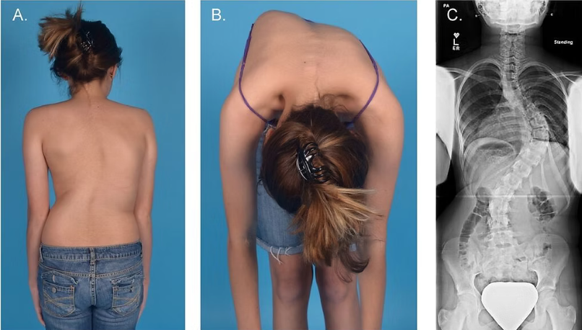
Při testu předklonu (tzv. Adamův test):
dítě se předkloní s volně svěšenými pažemi,
na jedné straně se zvedá hrudní nebo bederní hrbolek (rotace páteře).
👉 Typický znak skoliózy!

Slide 53
Plochonoží (pes planus)
Fyziologické do 4–5 let, později by se měla klenba vyvíjet.
Příznaky: únava nohou, otlaky, bolesti po delší chůzi.
vyšetření u ortopeda, vhodnou obuv, cvičení na klenbu (stání na špičkách, chůze po hraně chodidla, po písku či trávě).
V případě bolesti → ortopedické vložky.

Slide 54
Valgozita kolen a kotníků
Valgozita kolen a kotníků
Typické „X“ postavení kolen, vbočené kotníky.
Fyziologicky mírná valgozita do 6–7 let.
Pokud přetrvává, nebo je výrazná → ortoped.

Slide 55
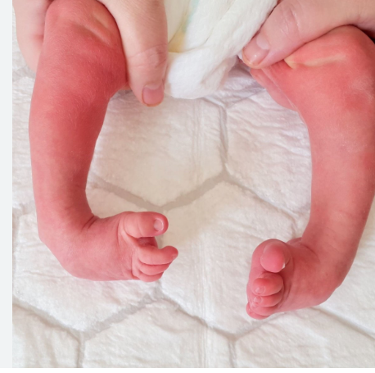
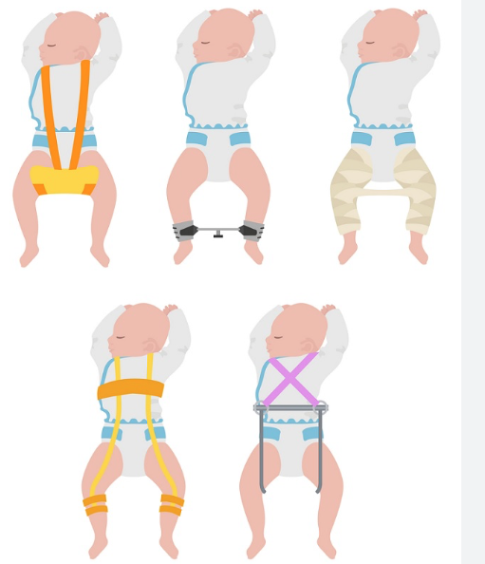
Vrozené deformity pohybového aparátu
Vrozená luxace kyčle – screening novorozenců, asymetrie kožních řas, omezená abdukce.
Vrozená kloubní ztuhlost (artrogrypóza) – více kloubů, snížený pohyb.
Vrozená deformita nohy (pes equinovarus) – "koňská" noha, léčba redresy, sádry.
Sestra:
  šetrná manipulace, kontrola prokrvení,
  péče o kůži pod fixací,
  edukace rodičů (správná poloha, péče o končetinu, prevence opruzenin).

Slide 56
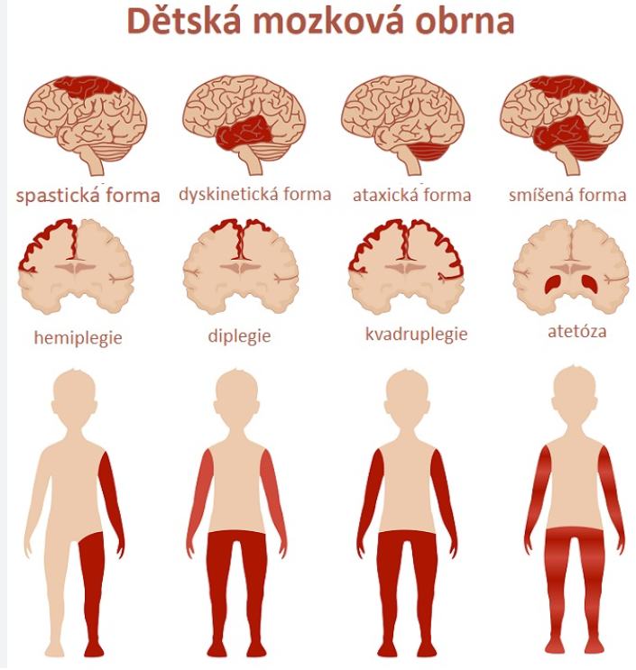
Dětská mozková obrna (DMO)
Příčina: poškození mozku zejména nedostatkem přívodu kyslíku perinatálně/po tonutí/délétrvající KPR atd.
Typy: spastická, hypotonická, dyskinetická, ataktická.
Projevy: opožděný motorický vývoj, zvýšené nebo snížené svalové napětí, asymetrie pohybů, potíže s chůzí, někdy epilepsie.
Sestra:
  spolupracuje s fyzioterapeutem a rodiči,
  zajišťuje bezpečnost (prevence pádu, dekubitů, aspirace),
  sleduje výživu, polykání, dýchání, komunikaci,
  podporuje rodinu – psychicky i edukací.

Slide 57
Osteomyelitida (zánět kosti)
Často po infekci nebo úrazu, nejvíce stehenní kost, holenní kost.
Příznaky: horečka, bolest, otok, někdy zarudnutí.
Dítě nechce končetinu používat.
Péče sestry:
  sledovat teplotu, bolest, účinnost ATB,
  kontrola místa vpichu při IV léčbě,
  edukace rodičů o nutnosti klidového režimu a dokončení léčby.

Slide 58
Duchennova muskulární dystrofie
Dědičné onemocnění, postihuje chlapce, nástup kolem 2–5 let.
Příznaky: neobratnost, časté pády, „převalování“ při vstávání (Gowersův příznak), velká lýtka, postupná ztráta chůze.
Péče sestry:
  pomoc s rehabilitací a kompenzačními pomůckami,
  sledovat dýchání, srdce, výživu,
  edukace rodičů o bezpečném pohybu a prevenci infekcí,
  podpora rodiny (psychická i sociální).

Slide 59
Spinální muskulární atrofie (SMA)
Screening!
Genetické onemocnění – postihuje motorické neurony, svalová slabost, atrofie.
Typy: od těžkých forem u kojenců (typ I) po lehčí (typ III).
Příznaky: slabé svaly, chabé držení hlavy, opožděné sezení, potíže s polykáním a dýcháním.
Péče sestry:
  podpora polohy (speciální sedačky, polohování),
  sledování dýchání a výživy,
  péče o psychiku dítěte a rodiny,
  edukace o domácí péči, respirační pomůcky, prevence infekcí.

Slide 60
Shrnutí – co je důležité pro sestru
Kulhání nebo bolest s horečkou → vždy informovat lékaře.
Dítě s bolestí kloubu/končetiny → klid, kontrola teploty, zhodnotit otok, zarudnutí, pohyblivost.
Dlouhodobě nemocné dítě → pozornost k psychické pohodě, edukace a podpora rodiny.
Vždy: bezpečnost dítěte, sledování bolesti, spolupráce s fyzioterapeutem a lékařem.

Slide 61
6. Onemocnění nervového systému
U dětí mají často rychlý průběh a mohou být život ohrožující.
Sestra hraje klíčovou roli v časném rozpoznání varovných příznaků, sledování vědomí a dýchání.
Nejčastější stavy v praxi:
  febrilní křeče,
  epilepsie a status epilepticus,
  meningitida, encefalitida,
  nádory CNS,
  hydrocefalus a VP shunt.

Slide 62
Febrilní křeče – Křeče v souvislosti s horečkou, bez prokázaného onemocnění CNS.
Věk: 6 měsíců – 5 let.
Dva typy:
  Jednoduché (simple) – generalizované, <15 min, jen jednou za 24 h.
  Komplexní (complex) – >15 min, opakované, fokální → vždy lékař.
Náhlé ztrnutí a záškuby, dítě nereaguje, ztrácí vědomí.
Po záchvatu spavost, zmatenost.
Co dělat:
Zachovat klid, zajistit bezpečí (odstranit předměty, položit dítě na bok).
Sleduj čas trvání záchvatu.
Nedržet násilím, nedávat nic do úst.
Po záchvatu: kontrola dýchání, saturace, teploty, glukózy.
Informovat lékaře, připravit léky k podání (např. diazepam, midazolam).

Slide 63
Epilepsie – základní přehled
Chronické onemocnění s opakovanými neprovokovanými záchvaty.
Typy:
  Generalizované (celé tělo, ztráta vědomí).
  Parciální (fokální – jen část těla, vědomí může být zachováno).
Spouštěče: nedostatek spánku, světelné podněty, horečka, stres, léky.
Péče sestry: sledovat frekvenci, délku, okolnosti záchvatu, dodržování léčby.

Slide 64
Epileptický záchvat – co dělat sestra
Zajistit bezpečí: dítě na bok, odstranit okolní předměty, nezabraňovat křečím.
Sleduj čas trvání, barvu, dýchání, zornice.
Po záchvatu: klid, sledování dýchání, vědomí, záznam.
Pokud trvá >5 minut → status epilepticus – volat lékaře, připravit benzodiazepin dle ordinace.
Kontrola glukózy, saturace, teploty.

Slide 65
Status epilepticus
Záchvat trvající >5 minut nebo opakované záchvaty bez obnovení vědomí.
Život ohrožující stav – hrozí poškození mozku.
Příčiny: neadherence k léčbě, horečka, infekce, metabolická porucha.
Sestra:
  ihned volat lékaře / záchranný tým,
  zajistit dýchací cesty, kyslík, IV vstup, kontrola glykémie,
  připravit diazepam/midazolam dle protokolu,
  sledovat vitální funkce, saturaci, GCS, reakci na léčbu.

Slide 66
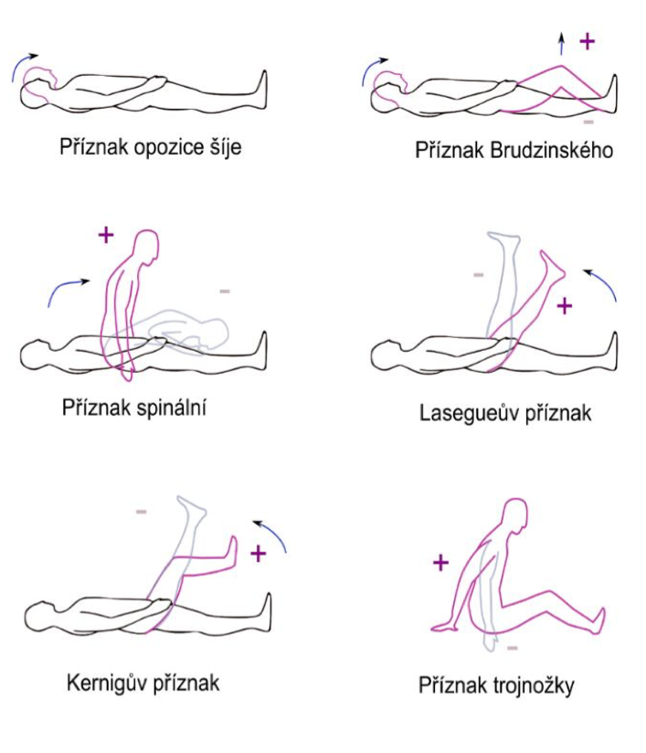
Meningitida – zánět mozkových blan
Může být virová nebo bakteriální (závažná).
Příznaky:
  Horečka, bolest hlavy, zvracení, ztuhlý krk, světloplachost.
  Malé děti: letargie, špatné sání, pláč, vyklenutá fontanela, křeče.
  U meningokoka: petechie – malé fialové tečky na kůži!
Péče sestry:
  urgentně informovat lékaře,
  zajistit klid, kontrolovat vědomí, dýchání, teplotu,
  připravit odběry a antibiotika.

Slide 67
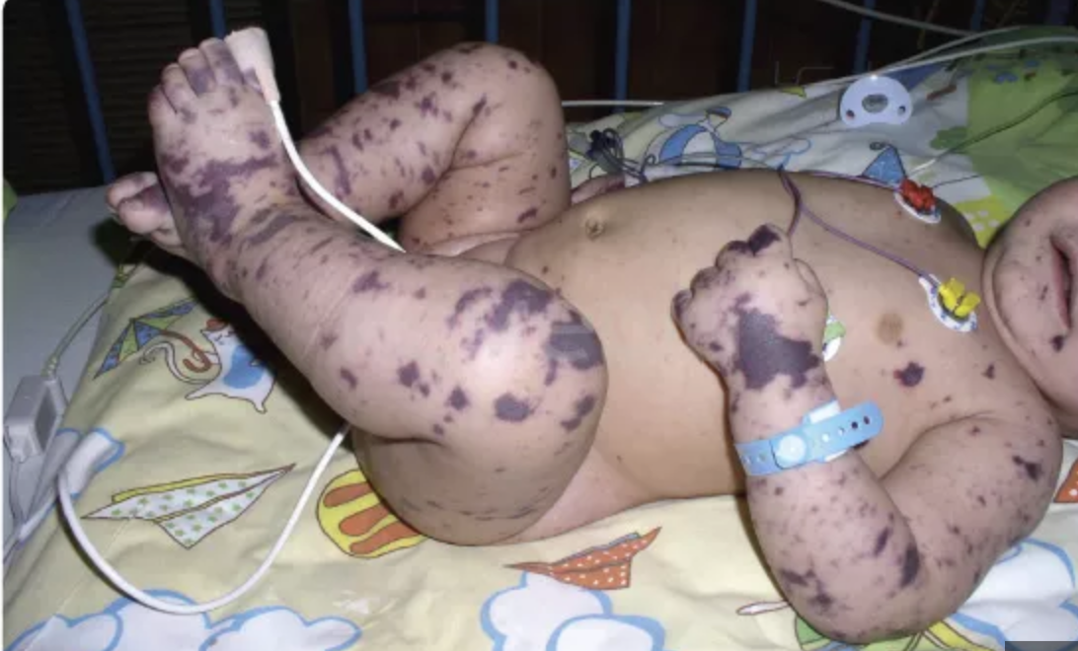
Meningitida – ošetřovatelská péče
Dropletová izolace (24 h po nasazení ATB).
Zajištění IV vstupu, odběry krve před ATB (pokud to neoddálí léčbu).
Monitorace vědomí, vitálních funkcí, diurézy, teplot.
Péče o komfort dítěte: tlumené světlo, ticho, dostatek tekutin.
Edukace rodičů o závažnosti stavu, prevenci a očkování (meningokok, pneumokok).

Slide 68
Encefalitida – zánět mozkové tkáně
Nejčastěji virová (např. klíšťová meningoencefalitida, herpes).
Příznaky: horečka, změna chování, zmatenost, ospalost, křeče, porucha vědomí.
Péče sestry:
  sledování vědomí a zornic,
  kontrola vitálních funkcí, saturace,
  připravit na lumbální punkci,
  klidový režim, dostatek tekutin,
  po zlepšení pomalý návrat k aktivitám, informovat rodiče o riziku únavy.

Slide 69
Nádory CNS v dětském věku – přehled
Nejčastější solidní nádory u dětí.
Příznaky závisí na lokalizaci:
  ranní zvracení, bolest hlavy, zhoršení při kašli nebo změně polohy,
  porucha rovnováhy, chůze, zraku, změny chování, epileptické záchvaty.
Sestra:
  sledovat vývoj příznaků,
  vést záznam bolesti hlavy a zvracení,
  po operaci: kontrola vědomí, GCS, rány, zornic, dýchání.
Důležitá je podpora dítěte a rodiny při dlouhodobé léčbě.

Slide 70
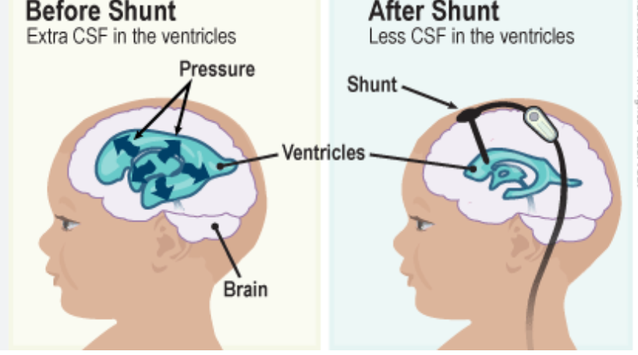
Hydrocefalus – co to je
Nadměrné hromadění mozkomíšního moku → zvýšený nitrolební tlak.
U kojenců: rychlý růst hlavy, vyklenutá fontanela, řídké vlasy, letargie, zvracení, „pohled dolů“ (sunset eyes).
U starších dětí: bolest hlavy, zvracení, dvojité vidění, únava.
Léčba: VP shunt – odvádí mok do dutiny břišní.

Slide 71
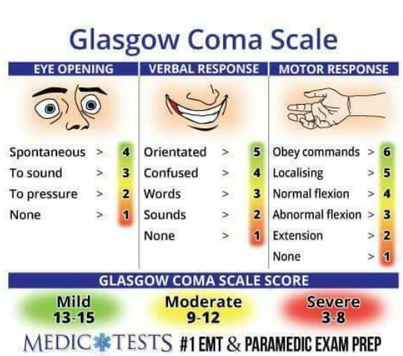
Péče o dítě s VP shuntem
Po operaci: sledovat vědomí, zornice, GCS, teplotu, ránu.
Známky selhání shuntu: ospalost, zvracení, podrážděnost, bolest hlavy, zarudnutí v místě hadičky, horečka.
Sestra:
  ihned informovat lékaře při podezření na poruchu,
  dbát na hygienu rány,
  edukovat rodiče: sledovat příznaky zvýšeného tlaku, vyvarovat se úrazů hlavy.

Slide 72
Red flags – varovné příznaky pro sestru
Okamžitě informuj lékaře, pokud dítě má:
Poruchu vědomí, nereaguje, náhlá ospalost.
Křeče trvající >5 min nebo opakované bez plného probuzení.
Tuhý krk, zvracení, petechie, změny zornic.
Náhlou poruchu hybnosti, chůze nebo řeči.
Bolest hlavy spojenou s ranním zvracením.
Rychlé zvětšování obvodu hlavy nebo vyklenutou fontanelu.

Slide 73
Shrnutí pro praxi sestry
Sleduj: vědomí (AVPU, GCS), dýchání, barvu, teplotu.
Měř délku a charakter záchvatu, zapisuj změny stavu.
Dbej na bezpečnost dítěte během křečí a transportu.
Udržuj klidné prostředí, vysvětluj rodičům každý krok.
Včasná reakce sestry může zachránit život.

Slide 74
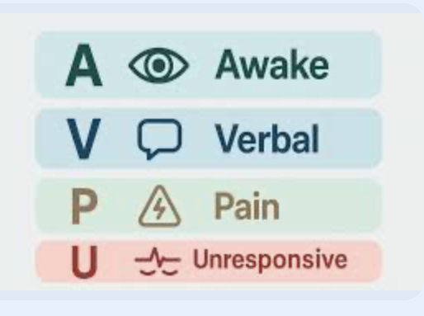

Slide 75
handling
= vědomý způsob manipulace s kojencem, který podporuje:
správný motorický vývoj,
symetrii těla,
pocit jistoty a bezpečí dítěte.
Cílem je respektovat vývojovou úroveň dítěte a nevyvolávat zbytečný stres ani svalové napětí.

Slide 76
Zásady bezpečného handlingu
👐 Před manipulací – navázat kontakt
  oslovit dítě, pohledem a hlasem připravit na dotyk
  nikdy nebrat dítě náhle nebo zezadu
💪 Podpora celého těla
  vždy podpírat hlavičku, trup i pánev současně
  neuchopovat za ruce, nohy ani podpaží
🔁 Symetrie pohybů
  střídat strany při zvedání, přebalování, krmení
  nepřetěžovat jednu stranu (prevence plagiocefalie, skoliózy)
🪶 Plynulost a klid
  pohyby pomalu, plynule, s jistotou
  vyvarovat se prudkých pohybů, trhání, třesení
🧸 Respekt k potřebám dítěte
  když pláče nebo se brání, zastavit a zkusit jiný způsob
  podporovat aktivní zapojení dítěte (aby se přetáčelo, zapojovalo svaly)

Slide 77
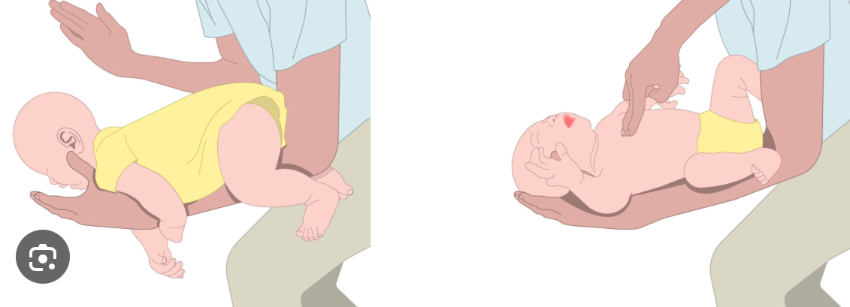
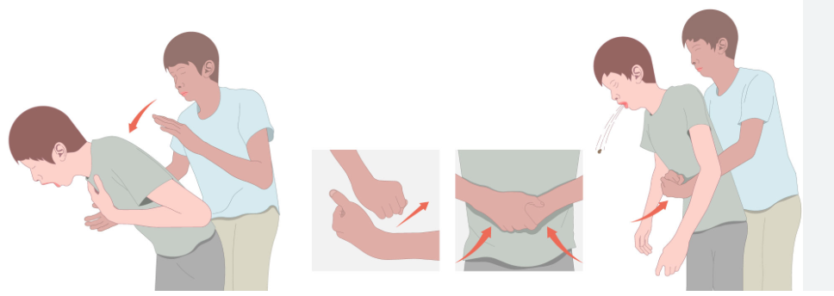
Dušení (obstrukce DC cizím tělesem)
Rozlišení:
  Lehká obstrukce: dítě kašle, dýchá, vydává zvuk → povzbuzovat ke kašli, nezasahovat.
  Těžká obstrukce: neschopnost kašlat, tichý, modrá, lapá po dechu → okamžitě zasahovat.
Postup podle věku:
  Kojenec (< 1 rok): 5 úderů mezi lopatky → pokud neúčinné, 5 stlačení hrudníku (jako KPR, ale pomaleji).
  Dítě (> 1 rok): 5 úderů mezi lopatky → pokud neúčinné, Heimlichův manévr (záklon a tlak do břicha pod sternem).
Pokud dítě ztratí vědomí → zahájit KPR.

Slide 78
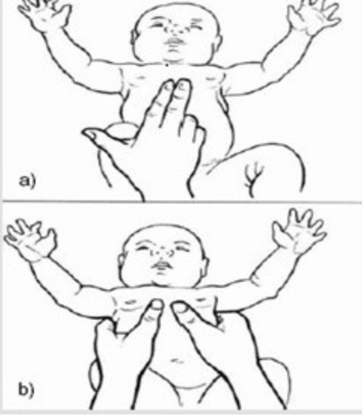
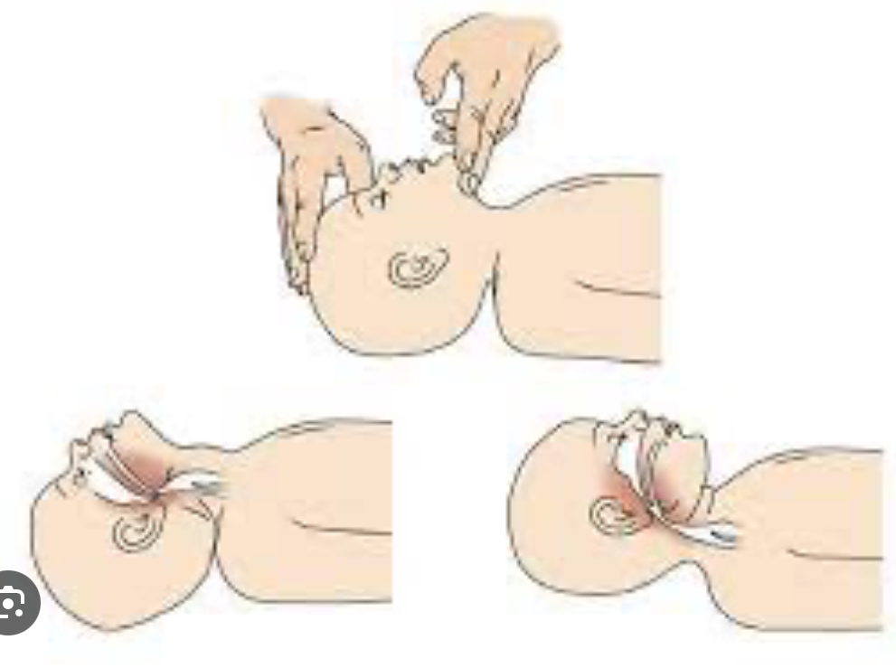
KPR u dětí (základy)
Rozdíly oproti dospělým: nejčastější příčina zástavy = respirační selhání, ne srdeční.
Postup (BLS – bez pomůcek):
  Zhodnoť vědomí a dýchání.
  Pokud dítě nedýchá normálně → 5 úvodních vdechů.
  Poté 30 : 2 (komprese : vdechy), pokud je zachránce sám.
  U dvou zachránců 15 : 2.
Technika kompresí:
  kojenci: 2 prsty pod sternem/obejmutí hrudníku (ve dvou zachráncích)
  děti: 1 dlaň (větší děti 2 dlaně jako u dospělých)
Hloubka: cca 1/3 hrudníku, frekvence 100–120/min.
Pokud je dostupný AED → použít co nejdříve (dětské elektrody, pokud jsou).

